Slide 1


高尔夫的运动及规则

Slide 2
目录DIRECTORY
高尔夫发展史经历的三个阶段
国际赛事和国内赛事
一
四
高尔夫球场组成及球杆分类
五
二
经营管理
三
基本规则及成绩的计算
六
发展存在问题

Slide 3
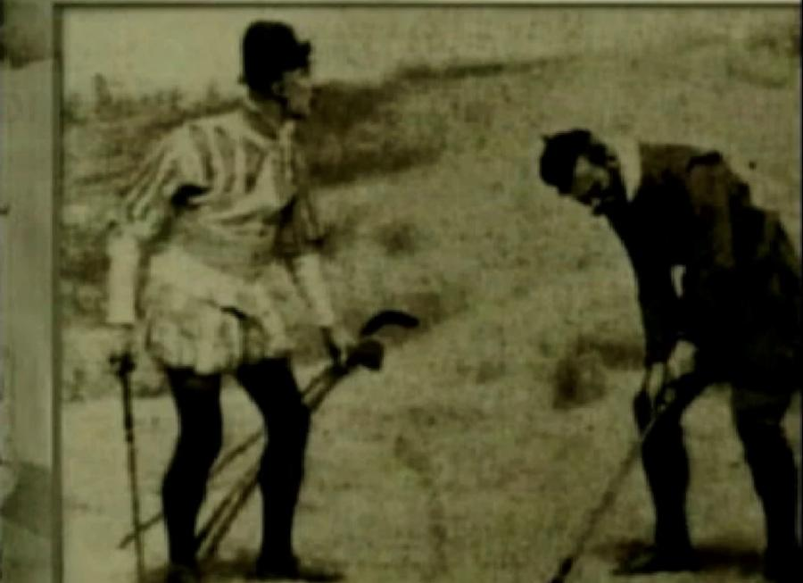
高尔夫发展史经历的三个阶段
高尔夫萌芽阶段
高尔夫运动至今约有五百多年历史，大约开始是在1420年一1430年间的苏格兰。当时的高尔夫运动其实是许多牧童在放牧的闲瑕时喜欢玩的一种游戏，他们找来几根树枝，用带有枝节的大头击打地上的石头，比赛谁将石头击得远，击得准。
传统高尔夫阶段
世界上最古老也最权威的高尔夫球场（圣安卓球场）及高尔夫俱乐部（圣安德鲁斯皇家古代高尔夫球俱乐部)于是1754年在苏格兰的林克斯即海边绿地上创立。
世界最古老的高尔夫球场1764年由二十二个洞改为十八个洞。
在1744年成为运动项目，1900年的奥运会上被列为正式赛事

Slide 4

高尔夫发展史经历的三个阶段
现代高尔夫阶段：
现代高尔夫球运动以来的标志是一1898年为双层硬蹩脚度的塑胶球。自此高尔夫球结束了空心、轻软的历史。到今天，高尔夫制作不断更新，朝着打得更远、更准、更耐用的目标发展。今天的高尔夫运动已经成为发达及中等国家人们最为喜爱的运动。目前美国有两万个球场数千万人打球。日本有二千多个球场，20％一30％人打高尔夫球。这项运动在国内仅有近十年的历史，还处于萌芽状态。全国目前大约有500个球场，分布在广东、深圳、福建沿海、北京、上海、杭州、云南、四川、武汉、桂林、北海等。

Slide 5
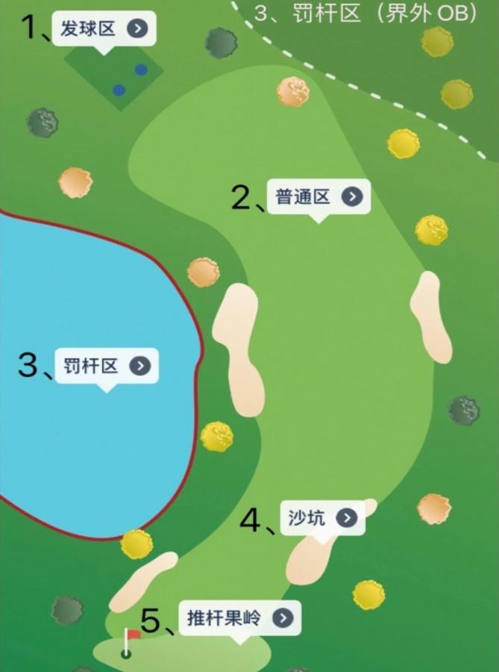
高尔夫球场组成
1、发球台：通常由黑T、蓝T、白T、红T组成不同的tee台，具体的颜色都是为相应的群体设定的，以距离果岭的远近来划分。
黑T:男子职业，(距离果岭远)
蓝T：女子职业、男子业余
白T:60岁以上的男性
红T：女子业余（距离果岭近)
普通区：除其他4个组成部分以外的都称为普通区比如：球道、长草

Slide 6
高尔夫球场组成
罚杆区：
右上角白色虚线以里OB的罚杆区
红色虚线以里的水障碍罚杆区
沙坑：为了增加高尔夫比赛难度，球场内特设定了沙坑障碍。凹陷的地面内用沙子覆盖地面，称为沙坑。
果岭：高尔夫果岭是高尔夫运动中的一个术语，指球洞所在地。
高尔夫球的第一个目标即是将球打上果岭，再进一步以推杆来推进球洞。果岭没有固定的尺寸和形状，果岭也不一定是小山丘。果岭上会将草修剪得较短，以利于球的滚动。

Slide 7

球杆分类
铁杆
木杆
铁杆分长中短杆。球杆的号数越大，杆的长度越短，杆的重量越大，杆头的倾角也越大。3、4号为长铁杆；5、6、7号为中铁杆；8、9、10为短铁杆。
木杆是高尔夫球包里最长的球杆，主要用来击远距离球。由于最早的高尔夫木杆是使用柿木制成，随着更新换代，现在早已经不用木制球杆，而是使用合金、特殊材质金属制成，但现在我们依然称为“木杆”木杆既可以用来开球、也可以在球道上使用。
挖起杆
推杆
P、S、A为挖起杆英文名称缩写，都属于短杆范畴，也叫特殊铁杆。主要于果岭周围以及沙坑或长草救球时使用。它的特点是铁身较短，挥重比铁杆重，杆面倾角度数大(45°～60°)，有反弹角。
挖起杆按特点又可分为：劈起杆、中继挖起杆、沙坑杆、高抛挖起杆。
用于推球入洞，推杆杆身较短，杆面倾角最大不超过5度。当球被打上果岭后，高尔夫规则上只限于用推杆击球入洞，推杆杆数决定职业选手赛球胜负。常见的有T型，L型，镰刀型，鹅颈型等。

Slide 8

基本规则
1.高尔夫的比赛是：依照规则球从发球区被打出以后直至球被入洞为止。常见的有比洞赛、比杆赛。
2、球员不得商议、排除任何规则的应用或免除被判决的处罚，否则将取消比赛资格。
3、比赛运到时：A、取消比赛资格；B、在发球后，五分钟内赶到发球地点，并做好准备，对其未及时发球的处罚：比洞赛，第一洞负；比杆赛，第一洞加罚二杆。代替取消资格的处罚。

Slide 9
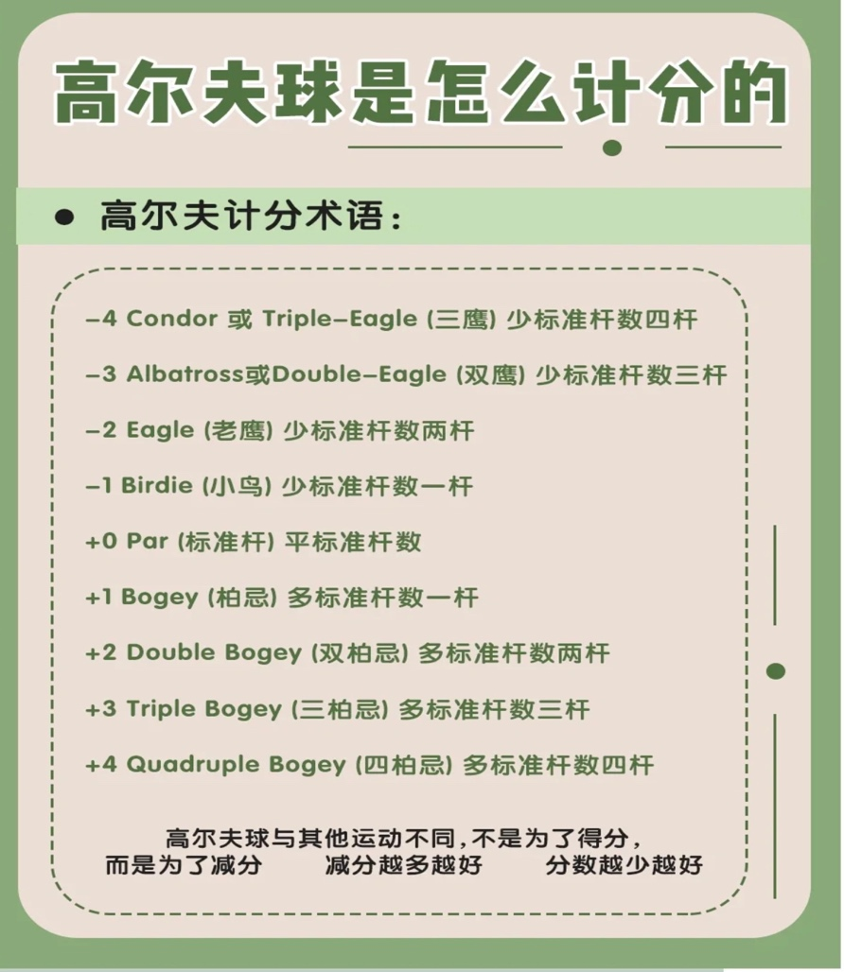
计分
1、平均法：
差点=五次比赛的平均成绩-标准杆
2、新新贝利亚计算法
A、从18洞中任选12洞的杆数总和×1.5=总数
B、从此总杆数减去标准杆后×0.8=差点
即（12洞杆数总和×1.5—标准杆）×0.8=差点
C、净杆=总杆-差点

Slide 10
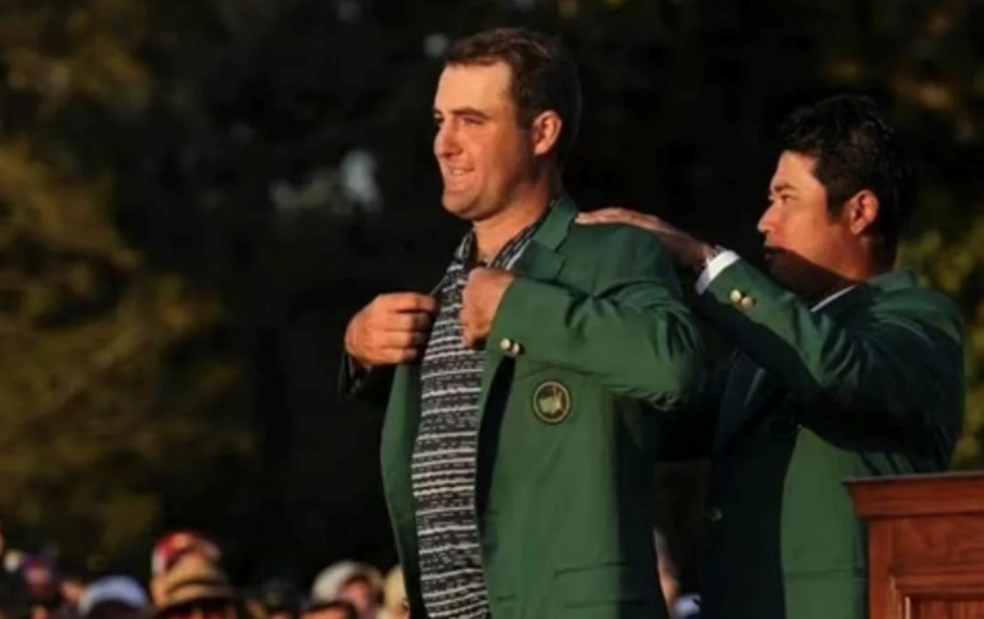
国际赛事
四大满贯：一、美国高尔夫名人赛
作为年度第一场大满贯赛，美国名人赛每年固定在4月举行。场地设在佐治亚州的奥古斯塔球场。由传奇球员波北琼斯创立，美国名人赛是四大满贯赛中历史最短的赛事，首届比赛于1934年举行。在美国乃至全世界，美国名人赛是许多球员心目中排名第一位的大满贯赛。绿夹克是美国名人赛的重要标志，每年的冠军都要穿上绿夹克。

Slide 11
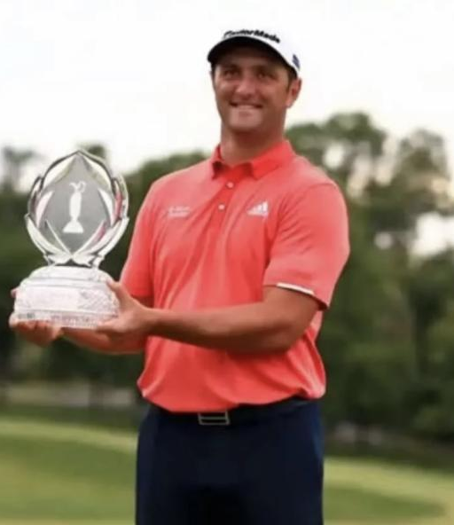
国际赛事
四大满贯：二、美国高尔夫公开赛
美国高尔夫球公开赛是每年一度的高尔夫球四大满贯赛事之一。由美国高尔夫协会(USGA)主办。美国公开赛没有固定的比赛场地，每年选择美国境内的一个著名球场作为主办地，为了避免选手通过研究熟悉场地而产生不公平的竞争。

Slide 12
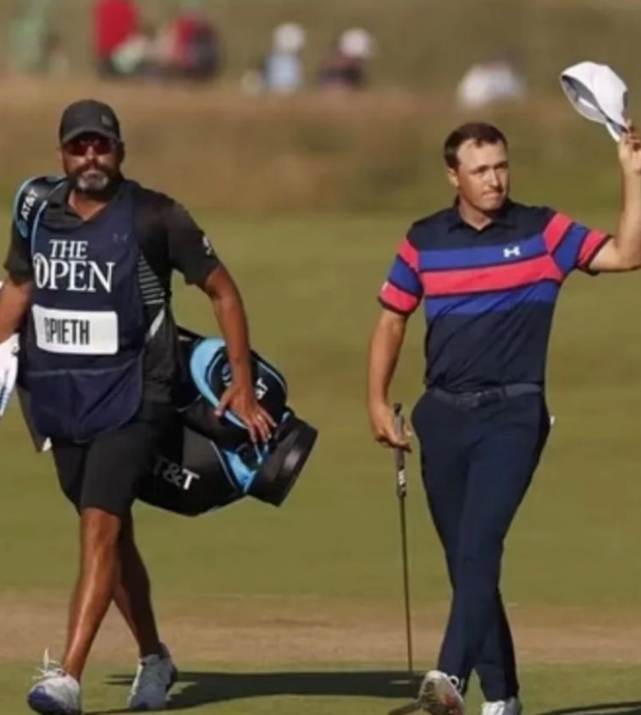
国际赛事
四大满贯：三、英国高尔夫公开赛
英国公开赛的全称是英国公开锦标赛，始于1860年，是高尔夫四大满贯中历史最悠久的、最古老的赛事，由英国圣安德鲁斯皇家古典高尔夫俱乐部主办，每年7月的第三个周末举办。为期四天进行的比杆赛，共打72洞。无论在球员心中还是在球迷心中，英国公开赛都有其独特的不可动摇的历史地位。

Slide 13
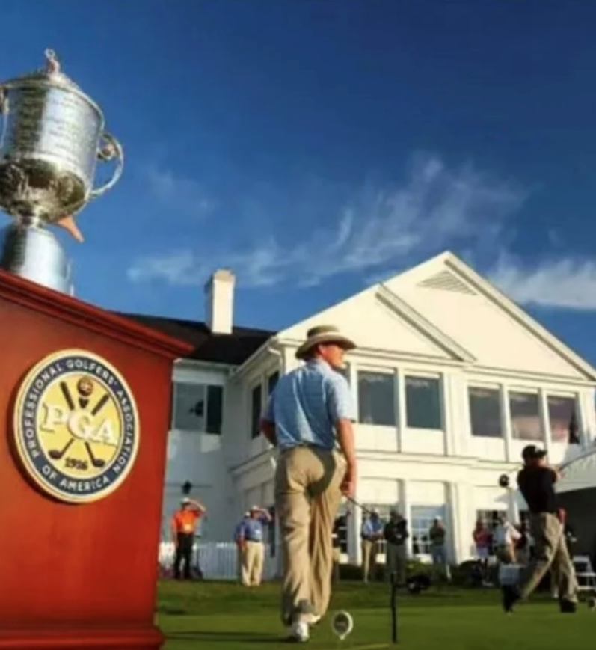
国际赛事
四大满贯：四、美国PGA锦标赛
PGA锦标赛是美国职业高尔夫锦标赛的简称，是每年八月份在美国举行一项高尔夫球顶级赛事，创办于1916年，由美国职业高尔夫协会所主办，非会员无资格参加。美国PGA锦标赛是四大赛之一，PGA锦标赛在四大赛中奖金总额第二位，冠军奖金额仅次干美国名人赛，列第二位。每年8月举行，是四大赛的最后一项。1916年-1957年采取比洞赛的方式，1958年至今采取比杆赛方式。

Slide 14
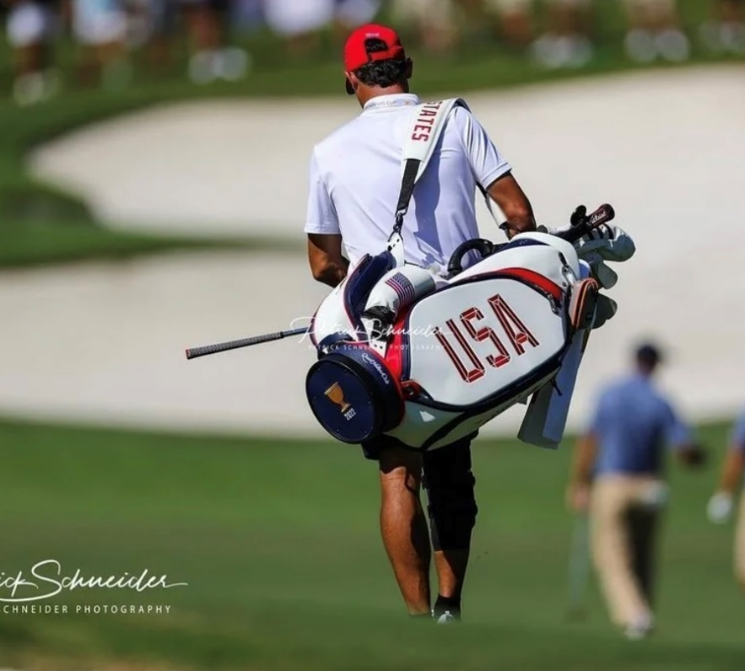
世界区域对抗赛
1、总统杯
总统杯是汇集了全球24名顶级球员参赛的高尔夫队际赛。美国队和国际队双方均有12名参赛选手及1名由经验丰富的球手担任的队长。美国队的12位选手来自美国，国际队的12位选手来自美国和欧洲之外的世界其他地区。总统杯每两年举办一次。自1996开始，比赛举办场地在美国本土和国际地区进行轮流交换。总统杯不设奖金，但是每个球员都可赢得与奖金同等金额的慈善基金，由球员自己来决定慈善对象。

Slide 15
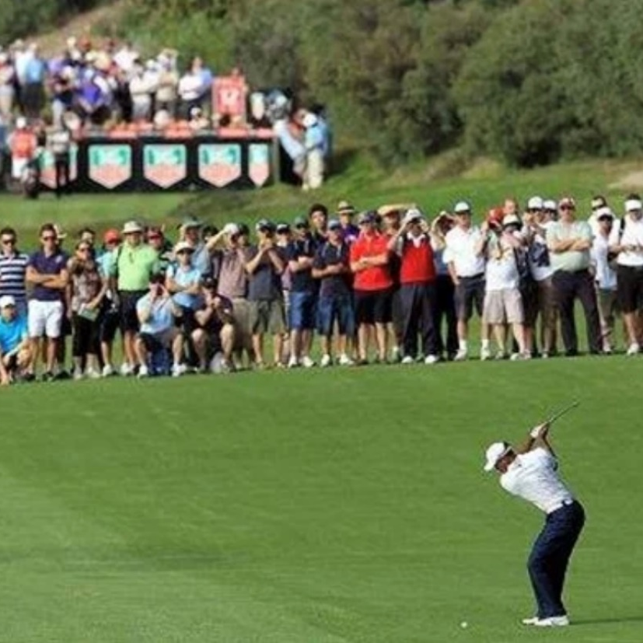
世界区域对抗赛
莱德杯
莱德杯赛是欧洲选手和美国选手的团体对抗，每次欧洲球队由欧巡赛奖金和世界积分排名最靠前的10位选手和队长指定的2名选手组成；而美国队则由单独的“莱德杯排名体系”确定10名选手和队长指定的2名选手组成。比赛采用比洞赛制，三天共打四场双人赛和一场一对一比赛。第一天上午为四人两球赛，下午为四人四球赛，第二天上午和下午交换，最后一天为一对一，赢一场得1分，平为0.5分，负为0分，总分多者获胜。

Slide 16
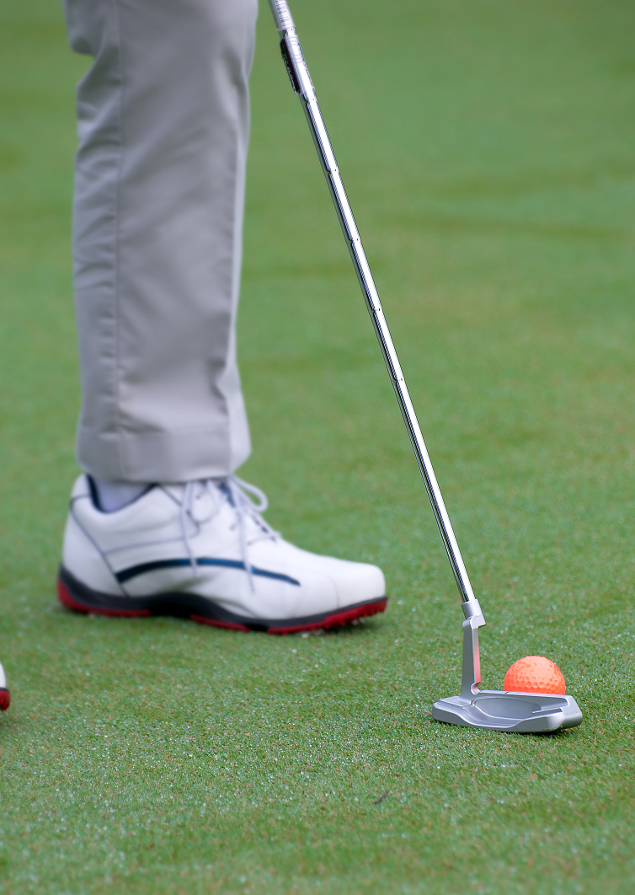
国内赛事
最高：汇丰冠军赛，世界六大巡回赛认证（尤其重要的是美巡赛认证），是世锦赛（WorldGolfChampionship），奖金也是最高的，大约750万美元。全球有四大世锦赛，3场在美国，1场在中国。第二：中国公开赛、深圳国际赛、香港公开赛，都是欧巡赛认证的。中国、深圳是同一亚洲认证的，香港是亚巡赛认证。欧巡赛的奖金与美巡赛（尤其是世锦赛）无法比。第三：就是一些中巡赛，（中国职业、业余高尔夫球巡回赛）

Slide 17
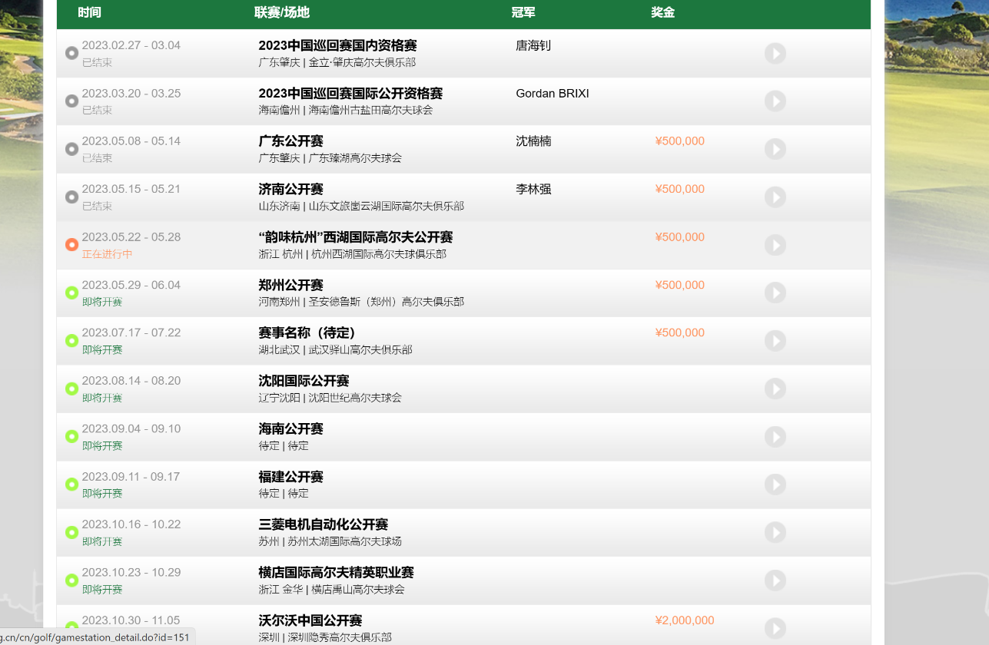
国内赛程（2023）

Slide 18
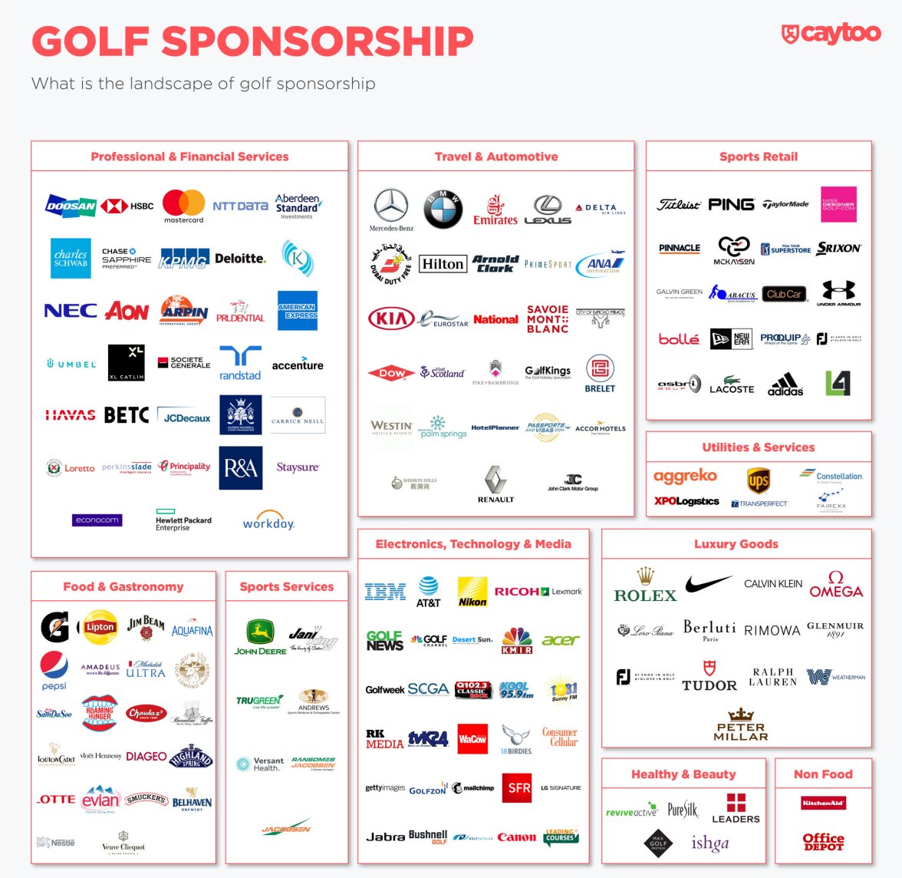
经营管理
美巡赛：美巡赛在美国本土的商业模式相对丰满，既包括媒体版权、商业赞助、特许商品等，还能通过连锁球场管理&认证&球场、球场旅游打球以及基金会等途径取得收入。
2019年12月17日，根据《体育经济周刊》（SportsBusinessJournal）的一份报道，美巡赛与现有电视伙伴CBS、NBC的新电视合同达成。根据报道，这份九年合同（2022年到2030年）的框架已经就位，正式的公告将于2020年年初发布。根据这份新的合约，美巡赛每年可以从中收入7亿美元，与现有的合同4亿美元相比，大幅度上涨。

Slide 19
国内：
高尔夫比赛主要从赛事服务产品及其电视转播权、广告权以及其他业务进行运营
一、比赛
二、广告权
比赛本身的收入主要是门票和球员报名费。中国的高尔夫运动起步较晚，发展之初定位高。前期的高尔夫运动及其相关产业的发展较为缓慢，对比国外高尔夫比赛的支出和收入，目前中国的高尔夫赛事举办球会需要支付庞大的草坪改造和维护费用业务以及相关事宜的通讯、差旅、招待和签约等费用，工作人员的劳务费用、公安、消防及其他相关协作机构人员的劳务费用，而比赛本身的收入项为仅有球童费一项。
受限于高尔夫人口的规模。中国的绝大多数高尔夫比赛无法吸引赞助商的关注，更无法获得赞助商的青睐。目前活跃在中国高尔夫赛事市场上的为数不多的几家赞助企业也都是劳力士、汇丰银行、汽车和欧米茄等国外知名企业。中国的高尔夫市场发展不充分，重大高尔夫比赛都无一例外的选择了海外的专业赛事管理公司。如工国际管理集团、香港富通环球有限公司等，赛事的广告权也统一归属于这些赛事运营方经营，举办高尔夫比赛的球会无法从中分到一杯羹。

Slide 20
三、电视转播
四、其他业务
电视转播权经营划归赛事运营方进行管理，目前国内的各大电视台除去旅游卫视专注于直播各类重大高尔夫比赛，并滚动播出高尔夫产业的相关新闻外，仅有高尔夫收费频道和广东体育两家，有涉足高尔夫比赛直播居国内电视行业对高尔夫比赛本身的不关注，也造成承办球会在出售电视转播权方面的被动。只有将电视转播权转由赛事运营方管理，出售给国外知名的高尔夫频道和视频直播网站。
其他业务包括比赛地的零售服务，如饮食、服装、运动器材等停车场服务，出售多余的赛事包装材料等。
而受限于我国的高尔夫人口较少，观看比赛的现场观众人数更是无法形成规模，停车场均是免费服务。比赛现场的饮食、服装、运动器材等销售情况也不理想，无法激发相关赞助商的赞助热情，场地出租略显困难。

Slide 21
经营管理
美巡赛：美巡赛在美国本土的商业模式相对丰满，既包括媒体版权、商业赞助、特许商品等，还能通过连锁球场管理&认证&球场、球场旅游打球以及基金会等途径取得收入。
2019年12月17日，根据《体育经济周刊》（SportsBusinessJournal）的一份报道，美巡赛与现有电视伙伴CBS、NBC的新电视合同达成。根据报道，这份九年合同（2022年到2030年）的框架已经就位，正式的公告将于2020年年初发布。根据这份新的合约，美巡赛每年可以从中收入7亿美元，与现有的合同4亿美元相比，大幅度上涨。

Slide 22
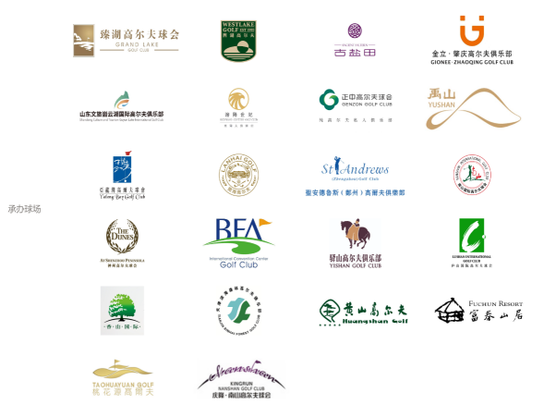
赞助商

Slide 23

高尔夫发展存在的问题
1、高尔夫成为一种变相的房地产开发项目、形象工程、政绩工程
2、球场建设管理成本高，打球者打球开销大
3、球场建设缺乏规划，盲目扩大面积，大搞重复建设

Slide 24
感谢观看

